Slide 1

ESTADOS E INFORMES FINANCIEROS BÁSICOS
al 31 de DICIEMBRE del 2018
Febrero 2019

Slide 2
ESTADOS E INFORMES FINANCIEROS SUBSISTEMA DE CONTABILIDAD GUBERNAMENTAL
Los Estados e informes Financieros del Subsistema de Contabilidad Gubernamental corresponden a los reportes “Institucionales”, que contienen tanto los fondos del Presupuesto General (fondos GOES).

Slide 14
INFORMES FINANCIEROS SUBSISTEMA PRESUPUESTARIO
En este apartado se presentan por separado los informes financieros correspondientes a fondos GOES y los correspondientes a las donaciones recibidas de diferentes organismos donantes.

Slide 15
Ejecución Presupuestaria fondos GOES
Rubro 51 - Remuneraciones
31 de Diciembre 2018 (En Us$)
Rubro 51 | Presup modificado. Ene-Diciembre 2018 | Ejecutado/devengado a Diciembre 2018 | % Ejec. | Saldo no ejecutado
Remuneraciones | $3,048,495.22 | $2,984,115.41 | 98% | $64,379.81
Contrib Patronales a Inst de Seguridad Social Públicas (INPEP,ISSS, INSAFORP) | $216,177.07 | $209,786.49 | 97% | $6,390.58
Contrib Patronales a Inst de Seguridad Social Privadas (AFP'S , IPSFA) | $211,736.13 | $206,320.25 | 97% | $5,415.88
Indemnizaciones | $28,822.24 | $28,822.24 | 100% | $0.00
Remuneraciones Diversas | $0.00 | $0.00 | 0% | $0.00
TOTALES | $3,505,230.66 | $3,429,044.39 | 98% | $76,186.27
*Los datos corresponden a reportes del Sistema de Administración Financiera Integrada (SAFI) del Ministerio de Hacienda en el subsistema de presupuesto.
*En el subsistema de Contabilidad Gubernamental al 31 de diciembre 2018 se tiene un monto total devengado de Us$3,429,044.39
*Los Us$76,186.27 de saldo no ejecutado corresponden a : $3,052.71 ajustes por licencias sin goce de sueldo /renuncias y $73,133.56 por economías de salarios acumuladas del cuarto trimestre no solicitadas al cierre del año 2018

Slide 16
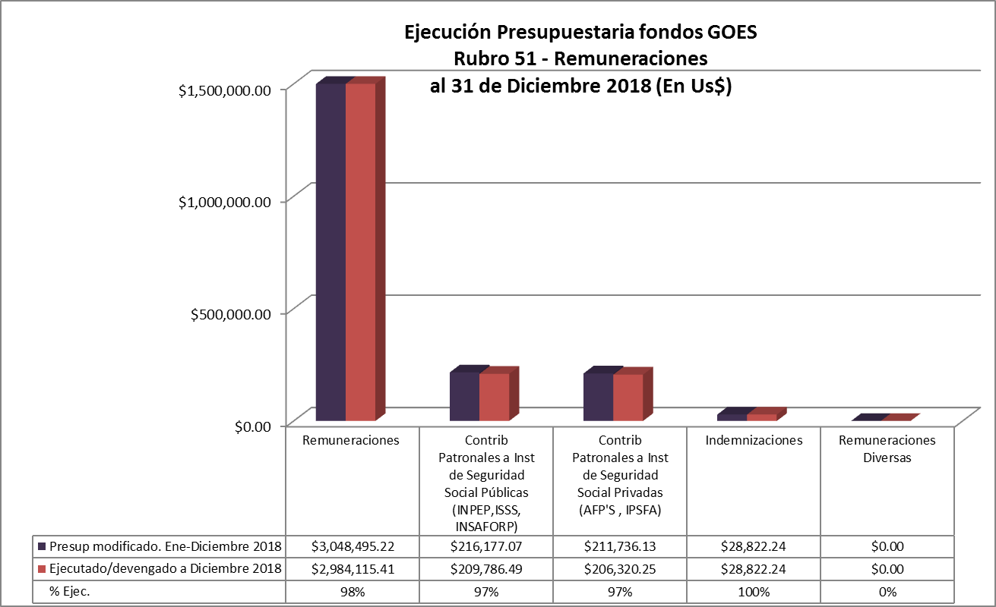

Slide 17
Ejecución Presupuestaria fondos GOES
Rubro 54 - Adquisiciones de Bienes y Servicios
31 de Diciembre 2018 (En Us$)
Rubro 54 | Presup modificado. Ene-Diciembre 2018 | Ejecutado/devengado a Diciembre 2018 | % Ejec. | Saldo no ejecutado
Bienes de Uso y Consumo | $250,471.01 | $220,254.56 | 88% | $30,216.45
Servicios Basicos | $311,253.23 | $272,230.93 | 87% | $39,022.30
Servicios Generales y Arrendamientos | $535,524.70 | $514,647.45 | 96% | $20,877.25
Pasajes y Viaticos | $51,113.53 | $50,263.33 | 98% | $850.20
Consultorias, Estudios e Investigaciones | $65,807.44 | $65,683.92 | 100% | $123.52
TOTALES | $1,214,169.91 | $1,123,080.19 | 92% | $91,089.72
* Los datos corresponden a reportes del Sistema de Administración Financiera Integrada (SAFI) del Ministerio de Hacienda en el subsistema de presupuesto.
* En el subsistema de Contabilidad Gubernamental al 31 de Diciembre 2018 se tiene un monto total devengado de Us$1,123,080.19
* Detalle de los Us$ 91,089.72 de saldo no ejecutado : Us$43,202.52 corresponden a Ahorros provenientes de la aplicación de medidas de austeridad. Incluye ahorros para financiar propuestas de beneficios para el personal, la que no fue autorizada por el Ministerio de Hacienda; Us$35,978.59 Corresponden a servicios básicos cuya facturación no ingresó a trámite de pago; y Us$11,908.61 es saldo en el específico 54317- arrendamiento de bienes inmuebles debido a que no se logró formalizar el contrato de la Oficina Departamental de Ahuachapán, por no cumplir proveedor con requisitos legales.

Slide 20
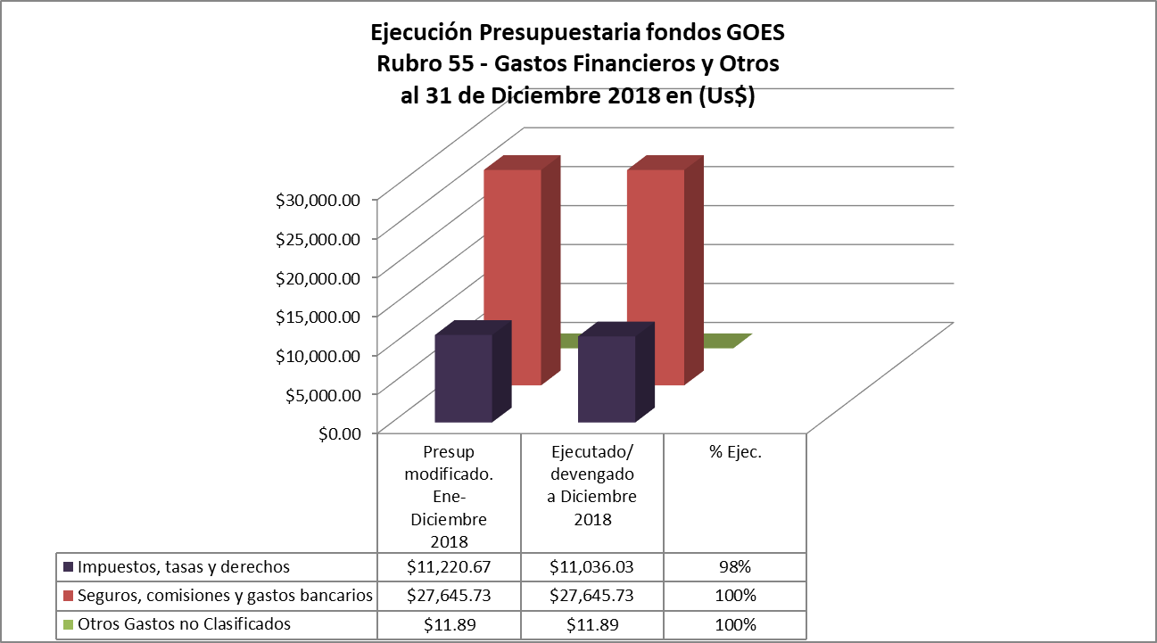

Slide 22
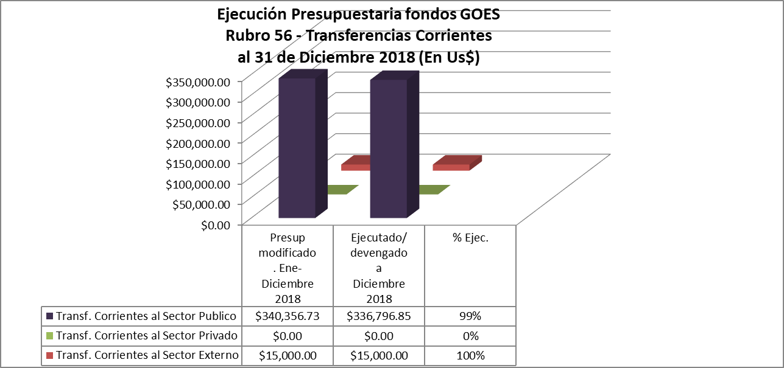

Slide 26
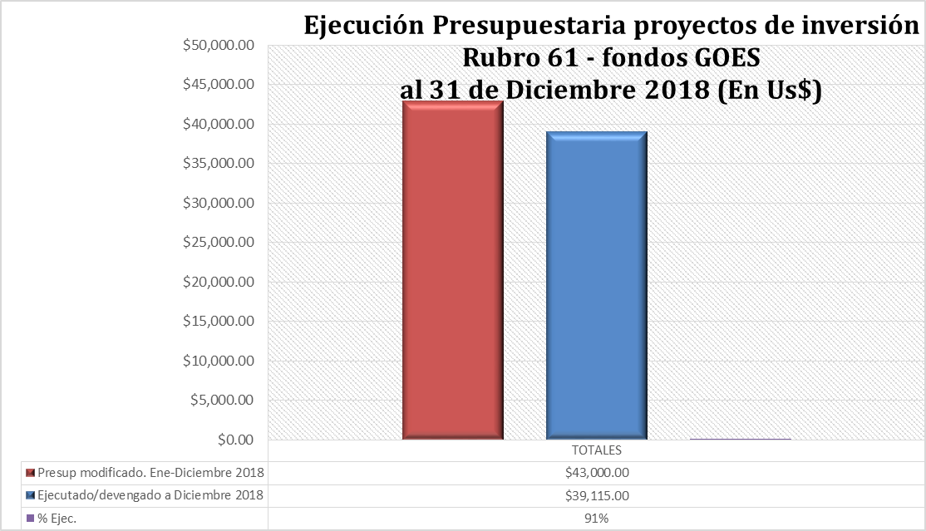

Slide 27
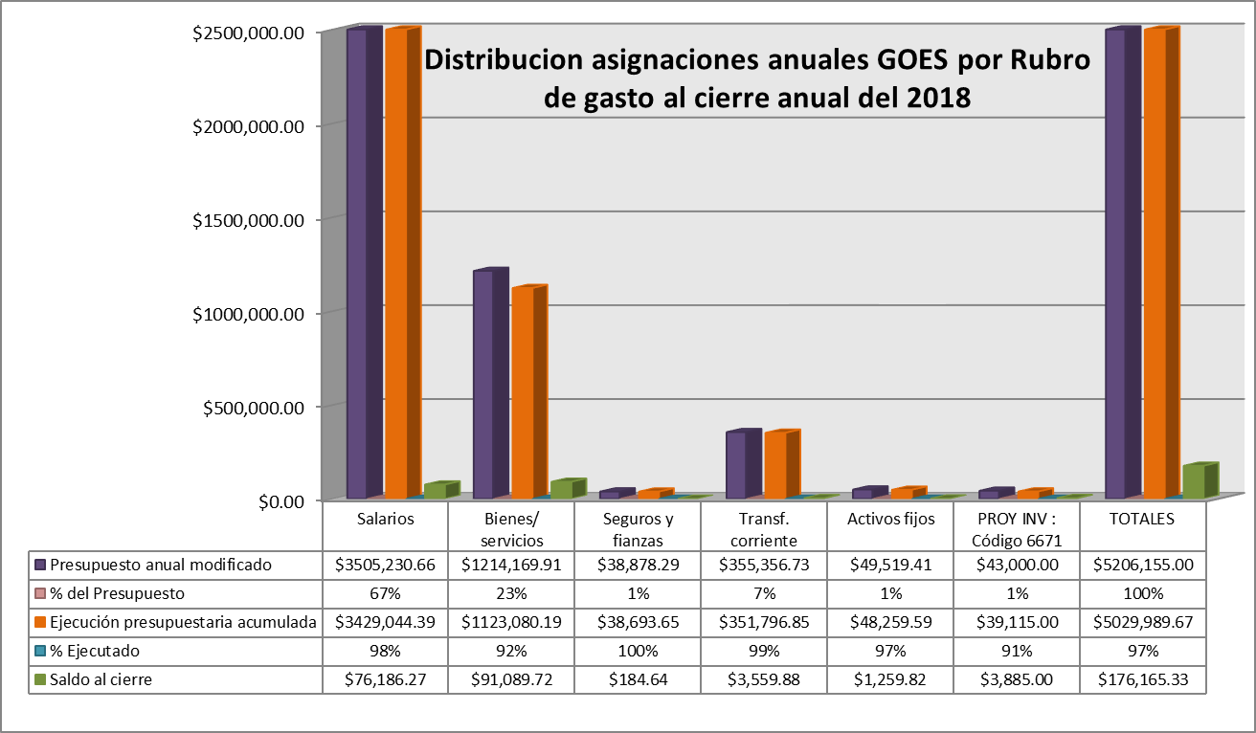
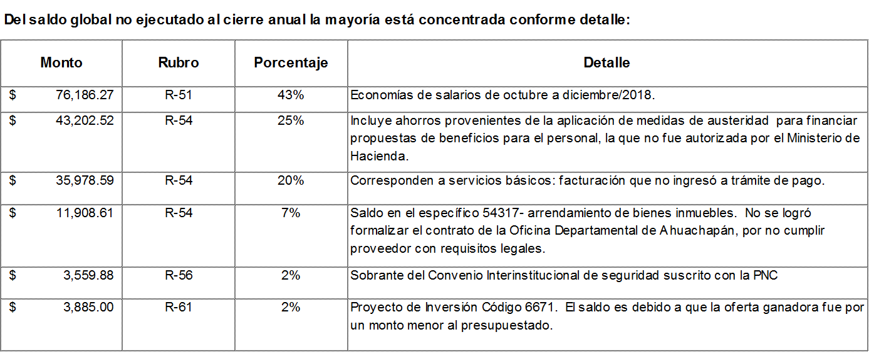

Slide 28
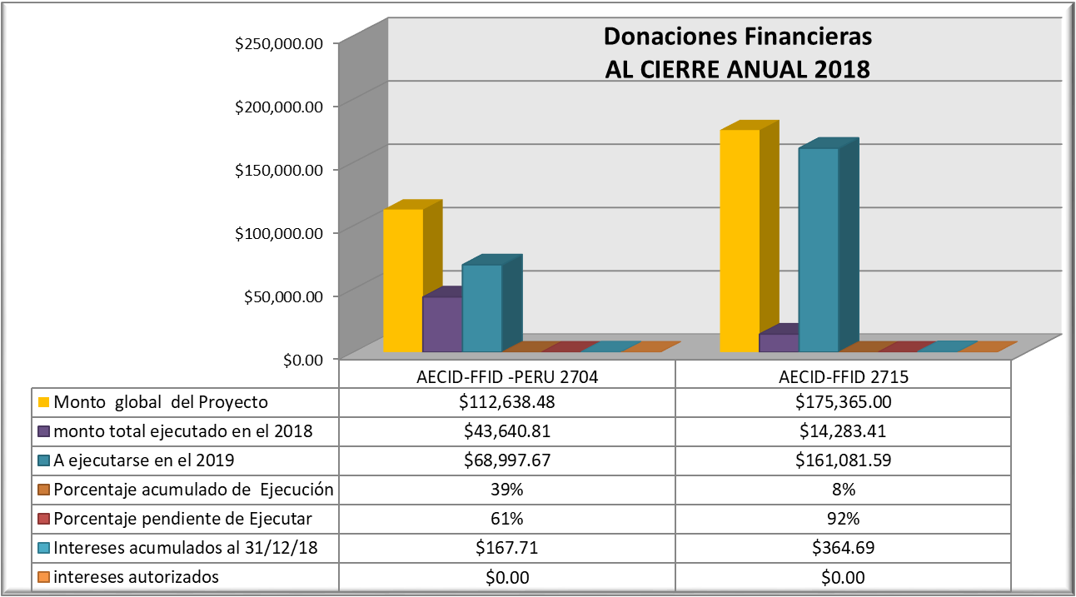
DONACIONES FINANCIERAS
Proyectos financiados por la Agencia Española de Cooperación Internacional para el Desarrollo (AECID) y manejados por medio de lineamientos de la Secretaría Técnica de Financiamiento Externo (SETEFE), dependencia del Ministerio de Relaciones Exteriores :
•Proyecto código contable 2704 AECID-FFID-PERU. Código SAFI 92018: Cooperación Triangular El Salvador-Perú-España para Institucionalizar un Sistema de Información que contribuya al Análisis Cualitativo y Cuantitativo del Fenómeno de la Violencia Feminicida en El Salvador. Vigencia del proyecto: 01-11-2017 al 31-07-2019
•Proyecto código contable 2715 AECID-FFID. Código SAFI 92019: Fortalecer los Procesos de Transversalidad del Principio de Igualdad en la Administración Pública. Vigencia del proyecto: 01-3-2018 al 13-12-2019
NOTA: Se hace notar que atendiendo lineamientos de SETEFE y a la Guía PERE 2018, con fecha 30 de noviembre/2018 se realizó un corte y se suspendió la ejecución financiera de los proyectos debido a que a partir del 2019 todos los proyectos de donaciones serían incorporados al Sistema de Administración Financiera Integrada (SAFI) del Ministerio de Hacienda

Slide 29
  GRACIAS
Instituto Salvadoreño para el Desarrollo de la Mujer
Unidad Financiera Institucional

